Slide 1
Het Middelnederlanse verhaal Floris en Blancefloer op A2-niveau
Anne Remy & Laura Somers
27/04/2022

Slide 2
Inhoud
Floris en Blancefloer
- Het verhaal
- Achtergrond en overlevering
Van Middelnederlands verhaal tot modern Nederlands op A2-niveau
- Methode en testfase
Illustraties en proces
Resultaat

Slide 3
Floris en Blancefloer

Slide 4
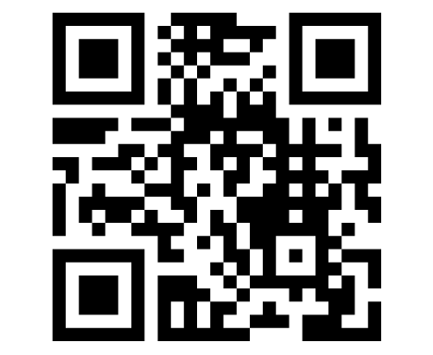
Het verhaal
https://www.menti.com/2hqapkb7gq

Slide 5
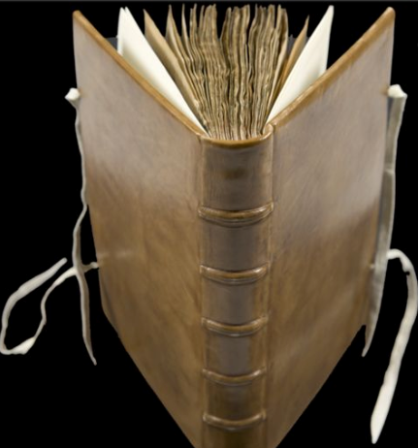
Achtergrond en overlevering
Oorsprong: 12e eeuw
Bekend verhaal in geheel Europa
Twee Middelnederlandse versies bewaard
Floris ende Blancefloer, Diederic van Assenede, 2e helft 13e eeuw

Slide 6
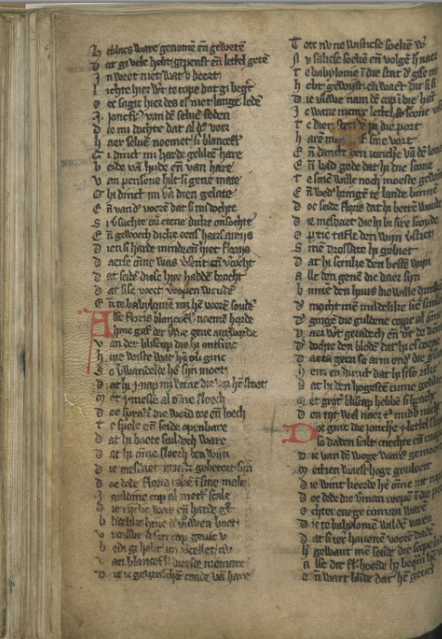

Slide 8
Van Middelnederlands tot modern Nederlands op A2-niveau

Slide 9
Richtlijnen
Inhoud en vertelperspectief
- Concreet onderwerp (universeel thema: de liefde)
- Vertellend en belevend ik- perspectief
Zinsbouw
- Vaste woordvolgorde (SVO- taal)
- Enkelvoudige zinnen
- Actieve zinnen
- Tegenwoordige tijd
- Max. 10 woorden
Woordenschat
- Gangbare woordenschat (https://www.zoekeenvoudigewoorden.nl/index.php)
- Getallen in cijfers
- Afkortingen voluit
- Consequent zijn (bv. vervoegingen werkwoorden)
- Nieuwe woorden duidelijk aangeven
Vorm-, tekst- en verhaalstructuur
- Chronologisch, lineaire structuur
- Alinea’s max. 10 zinnen

Slide 10
Ik hoor een jonge vrouw.
Zij zegt: ‘Excuseer meneer, ik zie dat u niet kan eten.
U lijkt op een jonge vrouw met de naam Blancefloer.
Zij is hier een tijd terug geweest.
Zij is verkocht en zij is naar de stad Babylon gebracht.’
Ik ben sprakeloos.
Ik stoot mijn beker wijn om.
‘Mevrouw, bedankt!
Nu weet ik waar Blancefloer is.
Morgen vertrek ik naar Babylon!’

Slide 11
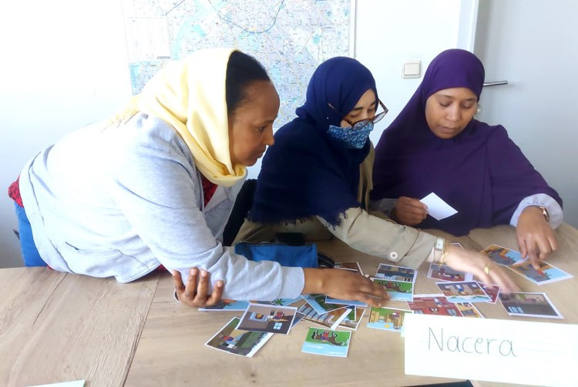
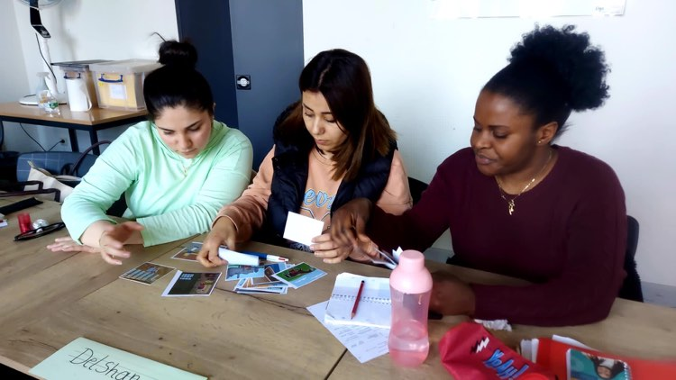
Methode en testfases
Vertaling ≠ hertaling
Verhaal op A2-niveau
Testronde 1
Redigeren tekst
Testronde 2
Redigeren tekst
Handleiding maken

Slide 12
Illustraties en proces

Slide 13
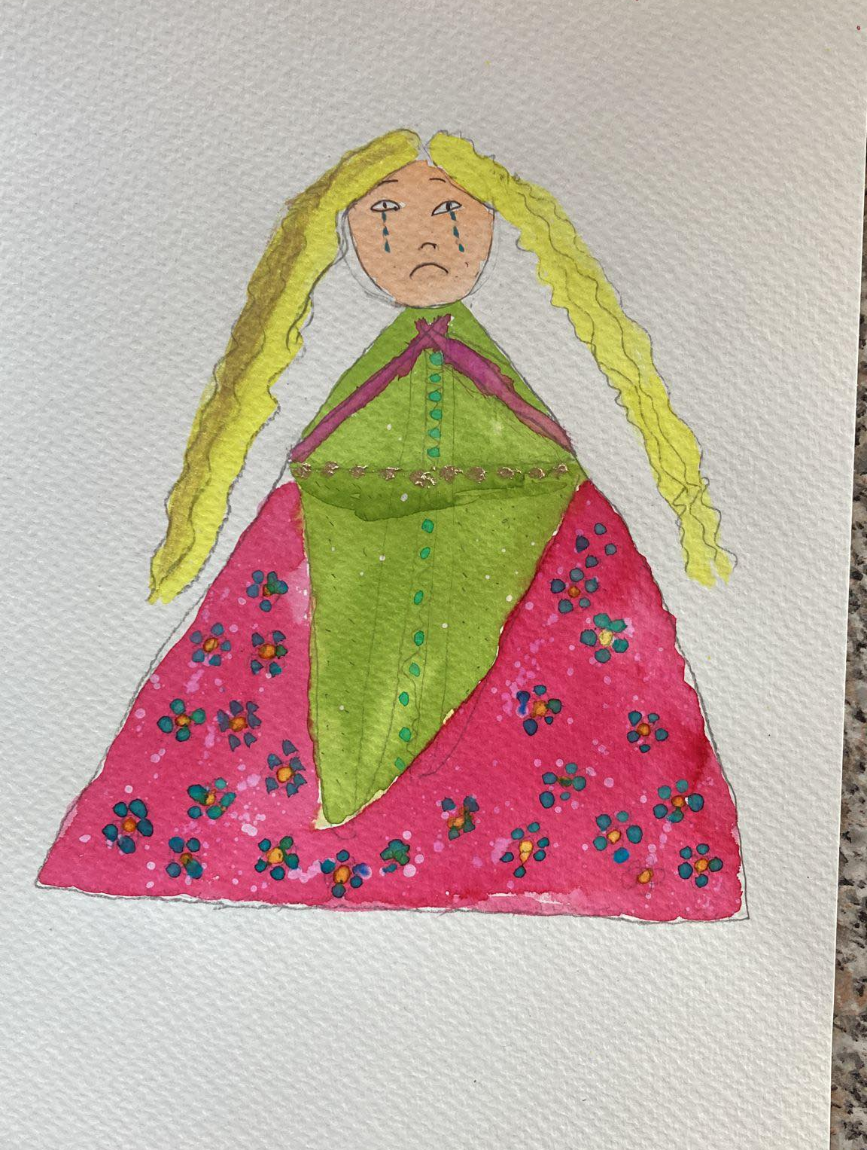
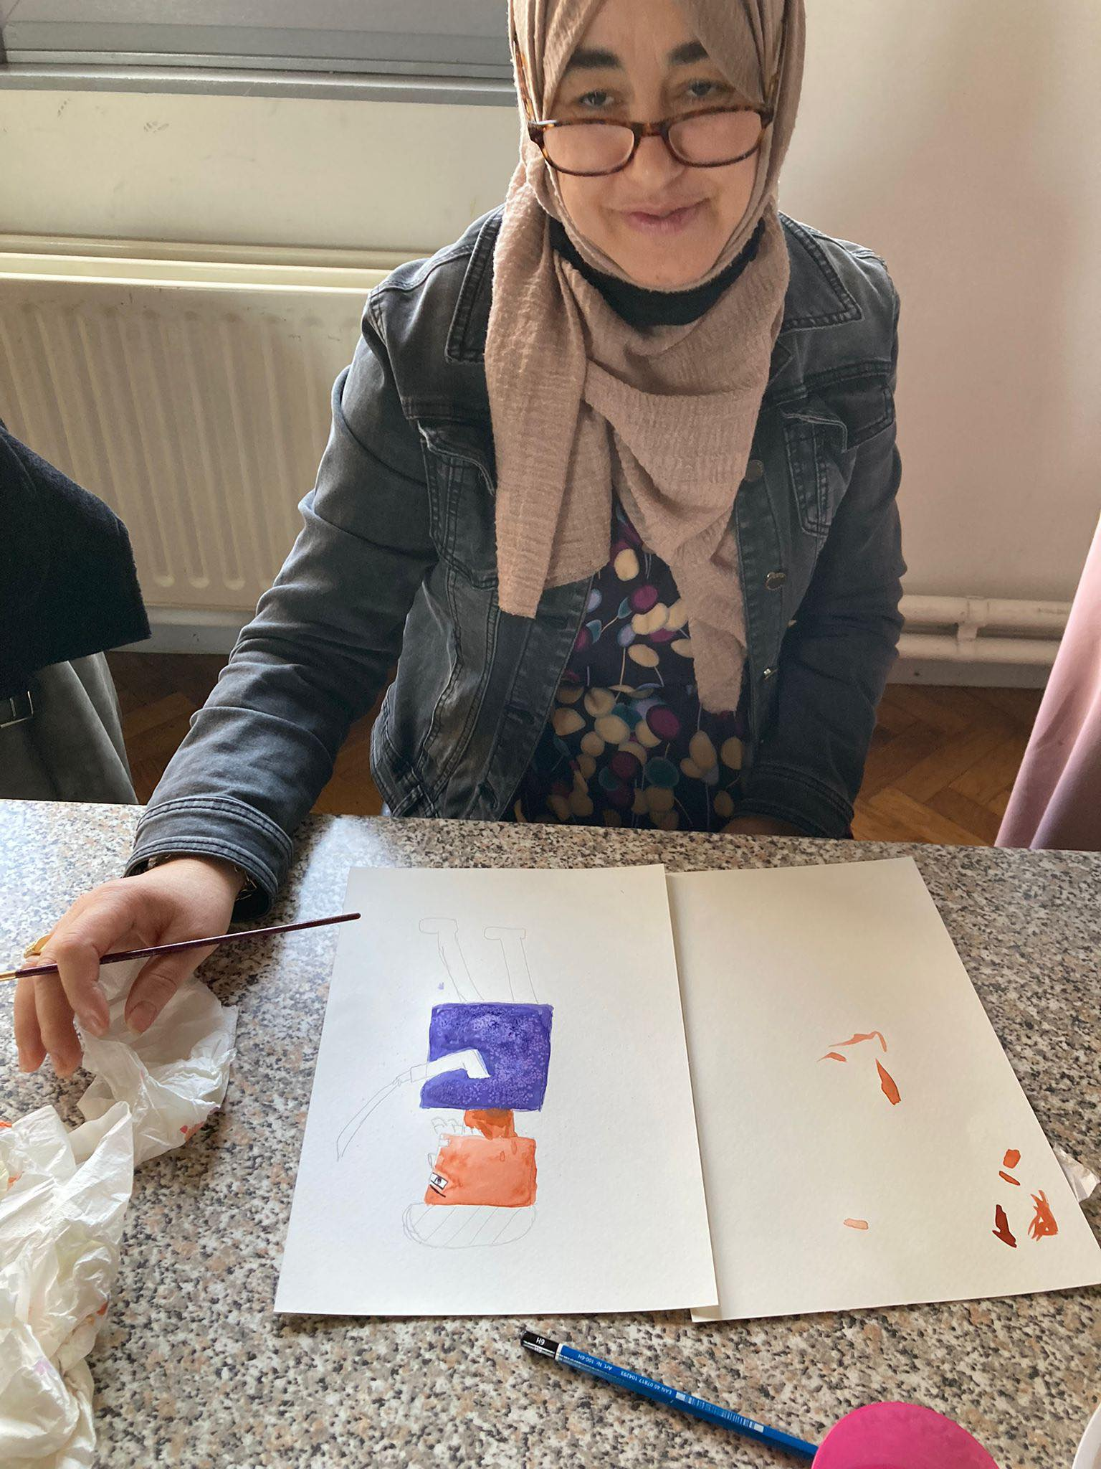
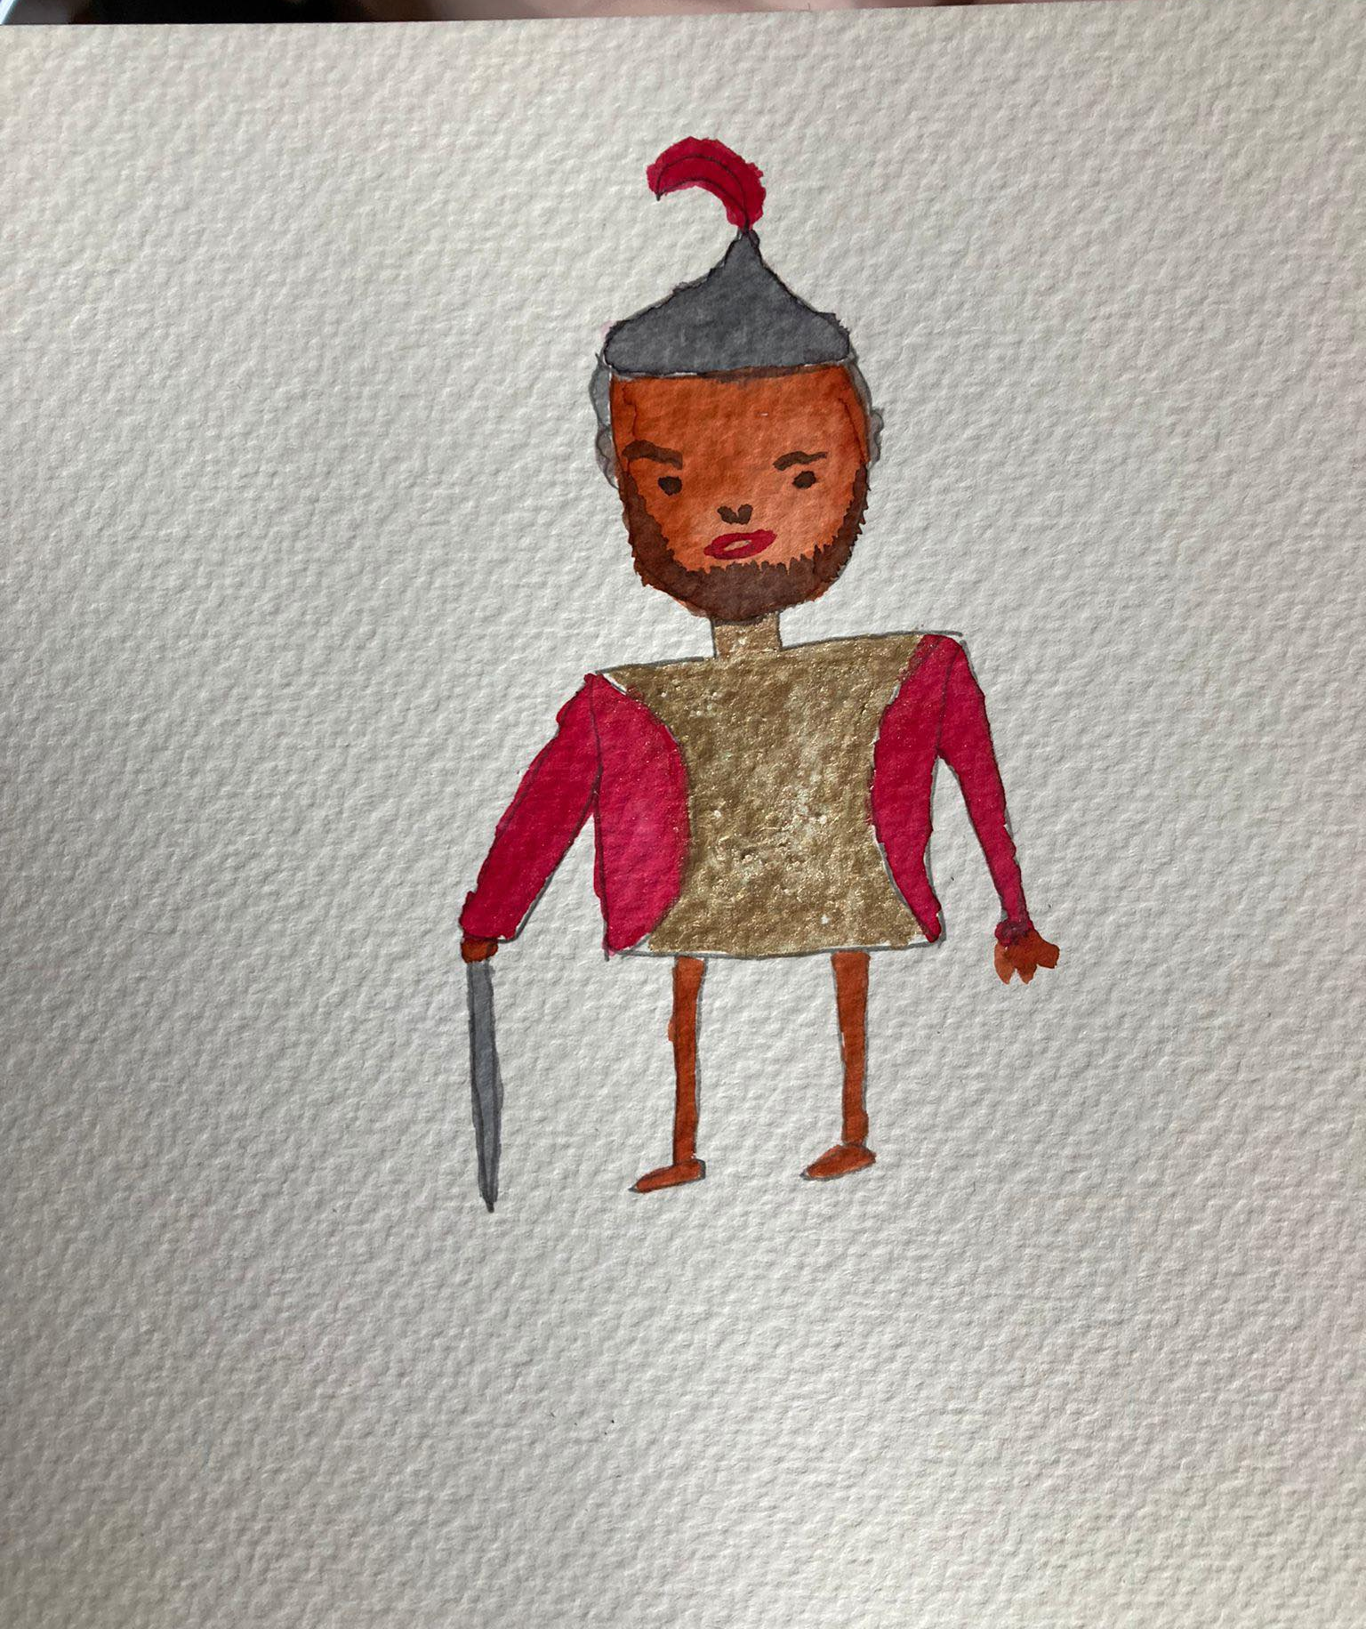
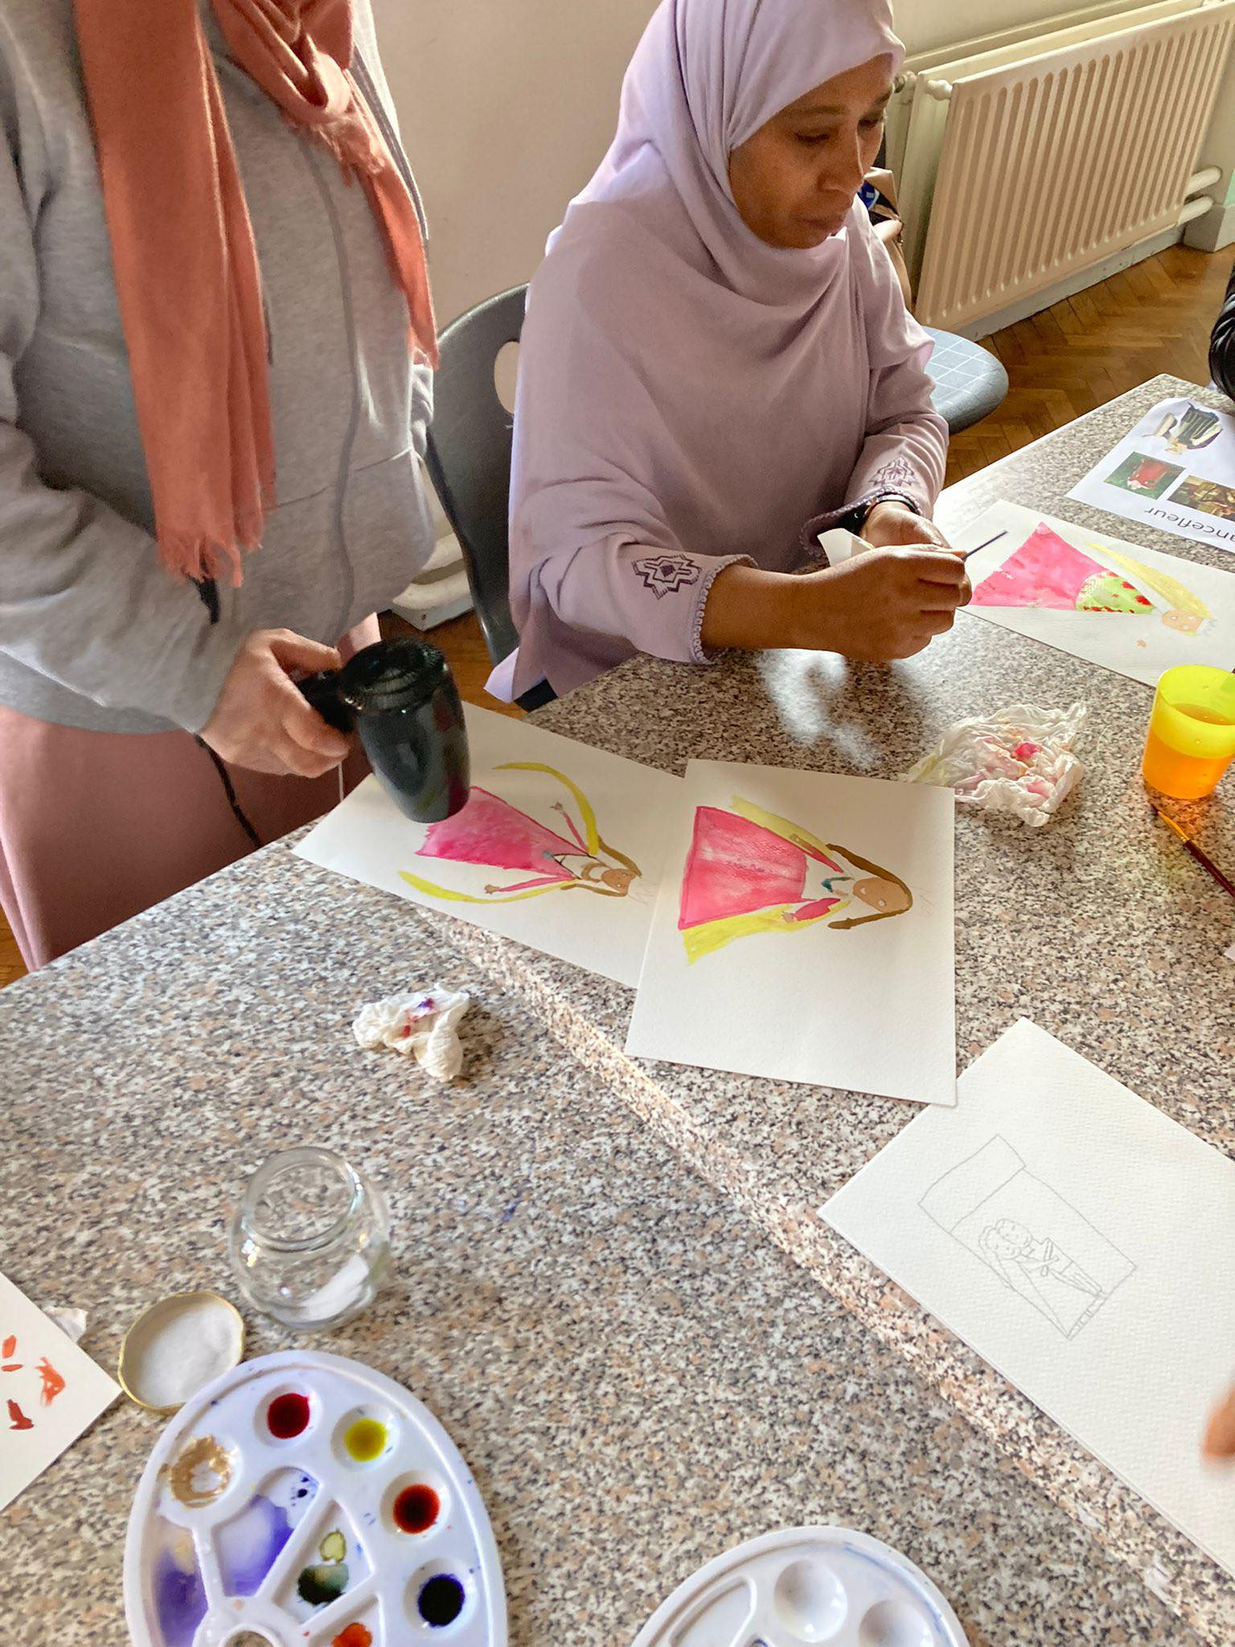
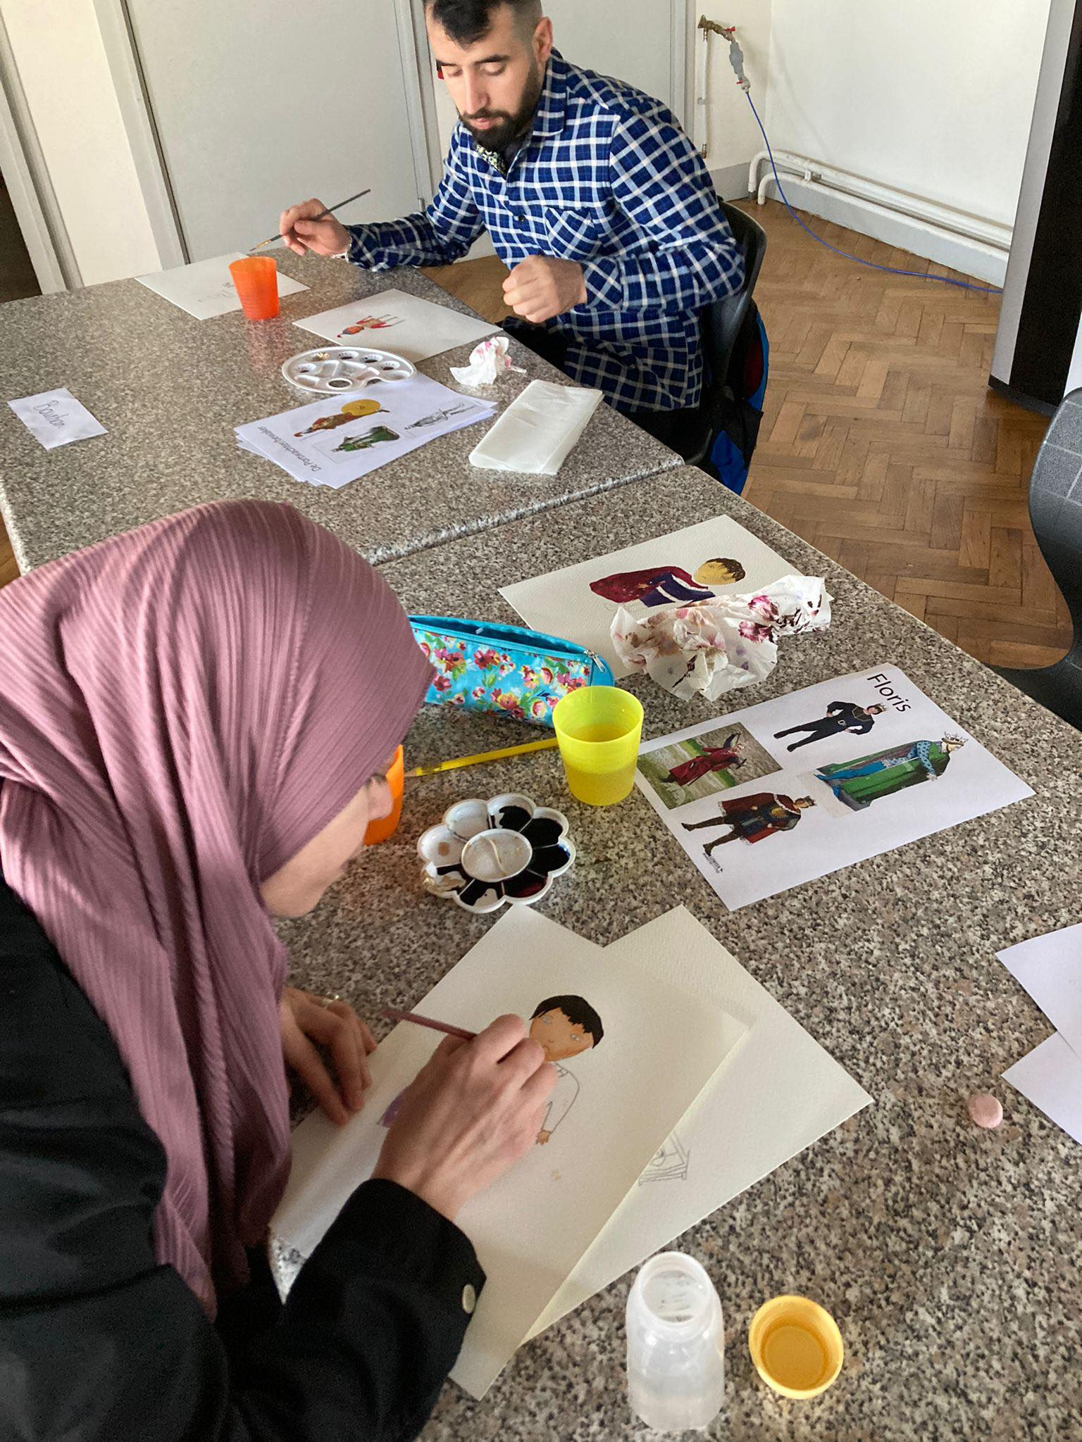

Slide 14
Resultaat

Slide 16
Check zeker ook het gelijkaardige project van Sofie Moors!
https://anyflip.com/rvsnf/gyqc/basic

Slide 17
Zijn er nog vragen?

Slide 18
Bronnen
Remy, A., & Somers, L. (2021-2022). Het Middelnederlandse verhaal ‘Floris en Blancefloer’ op A2-niveau [Masterproef]. Universiteit Antwerpen.
Roets, J. (1999). Floris en Blancefloer. Clavis.
Universiteit Leiden. (z.d.). 1 (f. 1-32): Roman van Ferguut. - 2 (f. 33-58): Diederik van Assenede, Floris ende Blancefloer. - 3 (f. 59-84): Der Historiën Bloeme. - 4 (f. 84-94): Esopet. - 5 (f. 95-103): Bediedenis der misse. - 6 (f. 106-146): Jan van Boendale, Dietsche doctrinale LTK 191. Leiden University Libraries. Geraadpleegd op 24 april 2022, van https://digitalcollections.universiteitleiden.nl/view/item/1598537?fbclid=IwAR0yFHjkWamsx9KwcC-ajzSXnsMg9hrxjRwYWO-mN7IaFZS8IEI-oS02na8#page/92/mode/2up
Van Assenede, D. (2001). Floris en Blancefloer (ed. Ingrid Biesheuvel). Em. Querido's Uitgeverij.

